Slide 1
UNIVERSIDAD AUTÓNOMA DEL ESTADO DE MÉXICO
FACULTAD DE LENGUAS
MAESTRÍA EN LINGÜÍSTICA APLICADA
LINGÜÍSTICA CONTRASTIVA
Tema 1: Introducción a la Lingüística Contrastiva(LC), antecedentes
Elaboró: Virna Velázquez Vilchis

Slide 2
De un modo explícito existen 3 series de antecedentes claros para la lingüística del siglo XIX:
Llevar a cabo incipientes clasificaciones de las lenguas conocidas.
Compilar textos en diversas lenguas.
Escribir ensayos de autores como Rousseau, Condillac y Herder en el S. XVIII sobre los orígenes del lenguaje.

Slide 3
ANTECEDENTES:
La lingüística comparada
Seis momentos históricos relevantes:
Griegos
Edad media
Renacimiento
Iluminación
Lingüística comparada e histórica
Neogramática

Slide 4
1) GRIEGOS
Convencionalistas Naturalistas
(nominalistas) vs. (realistas)
 
Analogistas Anomalistas

Slide 5
2) EDAD MEDIA
Importancia del Imperio Romano durante la época, apogeo del cristianismo y énfasis en la biblia.
Escolástica: religión más razón da pie a la llamada gramática latina.
Se basaban en la lógica humana y la especulación.

Slide 6
3) RENACIMIENTO
Desarrollo de ciencias naturales y descubrimientos geográficos.
Importancia de las lenguas nacionales.
Elaboración de diccionarios.
Gesner(1555) – 22 versiones del Padre nuestro.
Escalígero (1610) - teoría poligenética del lenguaje. 11 lenguas originales inconexas: latín (Deus), germánico (Godt), griego (Theos) y eslavo (Boge),irlandés, finés, húngaro, tártaro, albanés, bretón y vasco.
Leibniz con el monogenismo, señala la tesis del origen común de todos los pueblos y de una lengua básica primitiva.

Slide 7
4) ILUMINACIÓN
F. Bacon - empirismo.
Comenio – lenguas artificiales (s.XIX y XX esperanto, ido, interlingua, occidental, novial, volapük, etc).
Pallas (1790) – Desarolla la obra ‘Vocabularios comparados de las lenguas de todo el mundo’.
Hervás (1800) – Elabora el ‘Catálogo de las lenguas nacionales conocidas’.

Slide 8
5) LINGÜÍSTICA COMPARADA E HISTÓRICA
Influencia del Positivismo.
Descubrimiento del sánscrito.
Jones (1786) – centra las miradas en el sánscrito.
Pasan de comparación léxica a análisis morfológicos, sintácticos y fonéticos.
Se cree que los préstamos no afectan al vocabulario fundamental.
Se enfocaron en establecer el parentesco entre las lenguas mediante la reconstrucción – Método comparativo.
1822 - Ley de Grimm - constantes evolutivas.

Slide 9
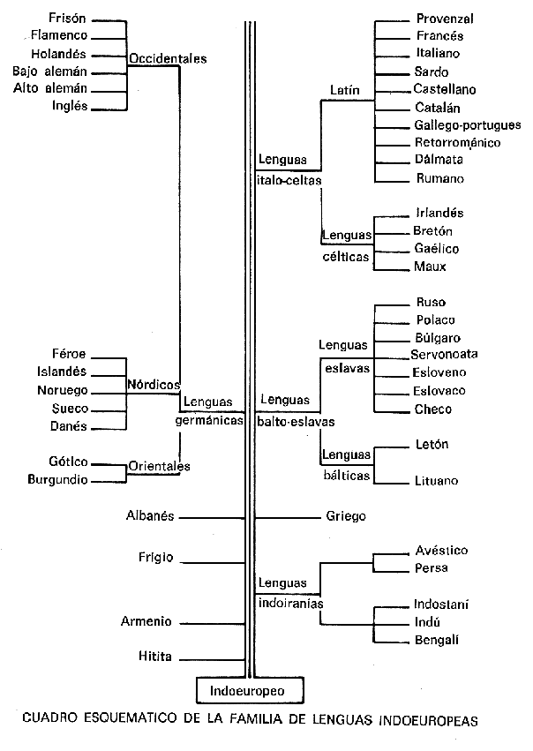
La lingüística histórica trabajaba en la elaboración de familias lingüísticas

Slide 10
6) NEOGRAMÁTICA
Encuentran fallas metodológicas de los comparatistas: “las letras son siempre imágenes groseras, torpes y muy a menudo erróneas, del sonido hablado”.
Consideraron que lo que se establecía era el parentesco, no la reconstrucción.
Los comparatistas no consideraban la época de las muestras por lo que tendían a analizar producciones de:
Sáncrito: XVI a.C.
Griego: VII a.C.
Latín: III a. C.
Gótico: IV d.C.
Antiguo alto alemán: VIII d. C.

Slide 11
La distinción de la lingüística comparada y la lingüística contrastiva
Ahora reflexionemos sobre algunas las siguientes disciplinas:
Lingüística comparada.
Lingüística tipológica.
Lingüística contrastiva (teórica y aplicada).

Slide 12
¿Qué estudia la Lingüística comparada/histórica?
¿Qué estudia la Lingüística tipológica?
¿Qué estudia la Lingüística contrastiva?
¿Qué hace la Lingüística Contrastiva teórica?
¿Qué hace la Lingüística Contrastiva aplicada?
¿Qué críticas se le hacen a la Lingüística contrastiva y a qué se debe?

Slide 13
1. ¿Qué estudia la Lingüística histórica/comparada?
Clasificaciones entre lenguas prototípicas (protolengua).
Varias etapas en el desarrollo de una lengua o distintas pero relacionadas en una cierta etapa de su desarrollo.

Slide 14
2. ¿Qué estudia la Lingüística tipológica?
Comparación de las lenguas en su uso actual.
Para comprender mejor su objeto de estudio realicemos el siguiente ejercicio:
Familias lingüísticas

Slide 15
3. ¿Qué estudia la Lingüística contrastiva?
Similitudes y diferencias entre dialectos y lenguas (variedades lingüísticas).
También se denomina como Análisis contrastivo o Estudio Contrastivo.

Slide 16
Tanto la lingüística tipológica como la lingüística contrastiva son parte de la lingüística sincrónica comparada.
Las aplicaciones de la Lingüística Contrastiva se dan sobre todo en el área de la enseñanza de lenguas, lo que la distingue de otras disciplinas.

Slide 17
4. ¿Qué hace la Lingüística contrastiva teórica?
Describe las similitudes y diferencias entre dos o más lenguas.
Presenta modelos de comparación, es decir, bajo qué términos comparar.
Determina qué elementos son comparables (congruencia, equivalencia, correspondencia).
En términos de semántica y sintaxis, por ejemplo, estudia la factibilidad de los universales lingüísticos.

Slide 18
En cuanto a algunas áreas como la fonología y fonética analiza principios fundamentales o primarios.
La LC teórica no depende de una lengua en particular.
No usa términos como L1 –L2 / lengua de origen y meta / materna y extranjera.

Slide 19
5. ¿Qué hace la Lingüística contrastiva aplicada?
Basada en los hallazgos de los teóricos.
Proporciona un esquema de comparación.
Lo encontrado se enfoca a la resolución de aspectos docentes, de traducción, bilingüismo, etc.
Estudia similitudes y diferencias entre lenguas y dialectos de una misma lengua, como español de Argentina con español de México.
Usan términos como L1 –L2 / lengua de origen y meta / lengua materna y extranjera.

Slide 20
6. ¿Qué críticas se le hacen a la Lingüística contrastiva y a qué se debe?
Parece no incluir similitudes entre las lenguas en sus análisis.
Las predicciones que hace de los errores que el alumno comete al usar la L2 no son siempre fiables. Además, no siempre lo similar es fácil o lo distinto difícil.
No siempre los errores provienen del contraste entre las lenguas, a veces se deben a la influencia de la misma lengua que se estudia.

Slide 21
No predice todos los errores que un estudiante puede hacer o producen otros que no se han documentado.
Se malentiende el trabajo teórico y se busca aplicar a la resolución de problemas didácticos o de otra índole.
La LC es un área poco reconocida, se usa sobre todo como herramienta de análisis más que como tema central de estudio.

Slide 22
BIBLIOGRAFÍA
Fisiak J.(1995) Contrastive linguistics and the language teacher, Pergamon press. “Cap 1. Some Introductory Notes Concerning Contrastive Linguistics”, p. 1 -10.
Tusón, J. (2000) Aproximación a la historia de la lingüística, Teide, DF. Cap 6: La lingüística histórico-comparativa en el siglo XIX pags. 71 -110.
Notas adaptadas de cursos anteriores.

Slide 23
TIPOLOGÍAS DE LENGUAS
Adaptado de Ampudia (2009)
Curso de Lingüística Contrastiva para la
Maestría en Lingüística Aplicada
Facultad de Lenguas UAEM

Slide 24
TIPO | CARACTERÍSTICAS | EJEMPLOS
Aislantes (analíticas) | * palabra monomorfemáticas, invariables y con función autónoma. * las relaciones gramaticales se dan por la distribución de las palabras en la oración. * al ser más limitadas las combinaciones, el tono y acento suelen tener función distintiva. | Lenguas austronésicas (taiwan , polinesias)
Flexivas (fusionales) | * hay raíces y flexiones. *los sufijos indican propiedades de cada palabra. * un afijo puede corresponder a más de un significado. *hay muchas irregularidades | latin
Aglutinantes (sintéticas) | *La raíz expresa el significado básico. *Se añaden afijos para características más de tipo funcional. *Los morfemas se unen formando palabras largas * un afijo tiene sólo un significado. | Finés, japones
Incorporantes/ (Polisintéticas) | * una palabra puede expresar frases completas * es una lengua aglutinante en extremo | Vascuence, vasco o euskara, klington

Slide 25
Ejercicio: Elige del recuadro, a cuál lengua pertenece cada palabra:
PORTUGUÉS INUIT PAIUTE
CHINO VIETNAMITA TURCO
1.
palabra | Wii-to-huchum-punku-rügani-yugwi-va-ntü-m-ü
significado | Cuchillo-negro-bisonte-posesivo-cortar en partes- sentarse (plural)- futuro-participio-plural-animado Los que van a sentarse y cortar en pedazos con un cuchillo un bisonte negro
2. |  |  | 3. |  |  | 4.
palabra | significado |  | palabra | significado |  | palabra | significado
comi comeste comeu comemos comestes comeram | comí comiste comió comimos comieron comieron |  | /shi/ | cadáver poesía otorgar húmedo perder piojo |  | äv ävlar ävda ävdalar | casa las casas en la casa en las casas

Slide 26
3.
palabra | significado
/shi/ | cadáver poesía otorgar húmedo perder piojo
4.
palabra | significado
äv ävlar ävda ävdalar | casa las casas en la casa en las casas
5.
palabra | Khi tôi den nhà ban tôi, chúng tôi bat làm bai
significado | Cuando yo ir casa amigo yo, plural yo comenzar hacer plural lección
6.
palabra | significado
qanik aput | Copos de nieve en el aire La nieve en el suelo

Slide 27
RESPUESTAS

Slide 28
1. PAIUTE
palabra | Wii-to-huchum-punku-rügani-yugwi-va-ntü-m-ü
significado | Cuchillo-negro-bisonte-posesivo-cortar en partes- sentarse (plural)- futuro-participio-plural-animado Los que van a sentarse y cortar en pedazos con un cuchillo un bisonte negro
2. PORTUGUÉS |  |  | 3. CHINO |  |  | 4. TURCO
palabra | Significado |  | palabra | significado |  | palabra/frase | significado
comi comeste comeu comemos comestes comeram | comí comiste comió comimos comieron comieron |  | /shi/ | cadáver poesía otorgar húmedo perder piojo |  | äv ävlar ävda ävdalar | casa las casas en la casa en las casas

Slide 29
5. VIETNAMITA
palabra | Khi tôi den nhà ban tôi, chúng tôi bat làm bai
significado | Cuando yo ir casa amigo yo, plural, yo comenzar hacer plural lección
6. INUIT (inuktitut)
palabra | significado
qanik aput | Copos de nieve en el aire La nieve en el suelo

Slide 30
TIPO | CARACTERÍSTICAS | EJEMPLOS
Aislantes (analíticas) | * palabra monomorfemáticas, invariables y con función autónoma. * las relaciones gramaticales se dan por la distribución de las palabras en la oración. * al ser más limitadas las combinaciones, el tono y acento suelen tener función distintiva. En inglés un ejemplo es I will be | 3- CHINO 5- VIETNAMITA Tibetano Indonesio Pidgin y creoles
Flexivas (fusionales) | * hay raíces y flexiones. *los sufijos indican propiedades de cada palabra. * un afijo puede corresponder a más de un significado. *hay muchas irregularidades | 2- PORTUGUÉS indoeuropeas
Aglutinantes (sintéticas) | *La raíz expresa el significado básico. *Se añaden afijos para características más de tipo funcional. *Los morfemas se unen formando palabras largas * un afijo tiene sólo un significado. Ejemplo en el español es Correveidile | 4 – TURCO Japonés Finés vasco
Incorporantes/ (Polisintéticas) | * una palabra puede expresar frases completas * es una lengua aglutinante en extremo | 1-PAIUTE 6- INUIT Amerindias Klington Polinesias
Regresar

